Slide 1
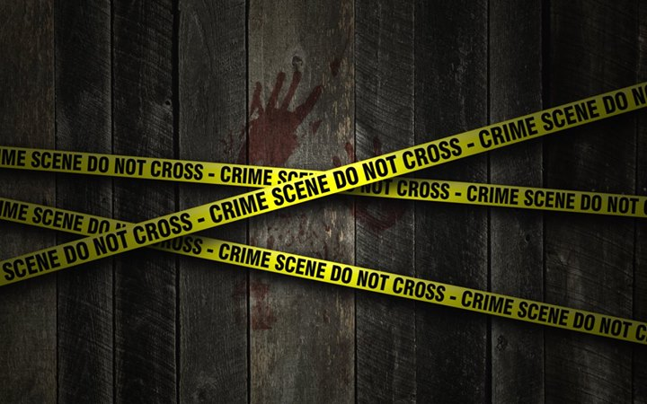
EKSPERTYZA DAKTYLOSKOPIJNA

Slide 2
Ekspertyza daktyloskopijna
Ekspertyza daktyloskopijna to wynik badań w postaci opinii biegłego (specjalisty) z zakresu daktyloskopii.
Celem dokonania ekspertyzy biegły musi otrzymać odpowiedni materiał do badań.
Ślady daktyloskopijne powinny zatem być prawidłowo ujawnione i zabezpieczone.
Ekspertyza polega najczęściej na porównaniu śladów linii papilarnych ujawnionych na miejscu zdarzenia (materiał dowodowy) i śladów pobranych od podejrzanego (materiał porównawczy).

Slide 4
DAKTYLOSKOPOWANIE
Materiał porównawczy pobiera się od osób podejrzanych (czy osób które nie mają związku ze sprawą, gdy należy dokonać eliminacji śladów), a czynność ta nazywa się daktyloskopowaniem.
Odbitki linii papilarnych pobiera się zazwyczaj na specjalnych kartach daktyloskopijnych albo korzysta ze zbioru kart daktyloskopijnych znajdujących się w Centralnej Registraturze Daktyloskopijnej.

Slide 5
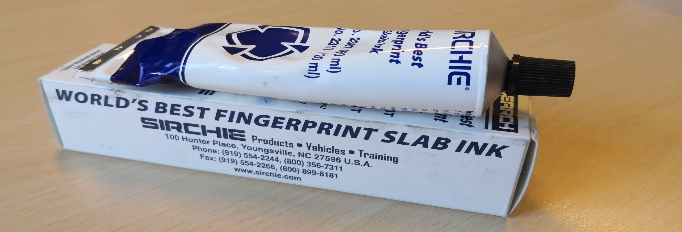
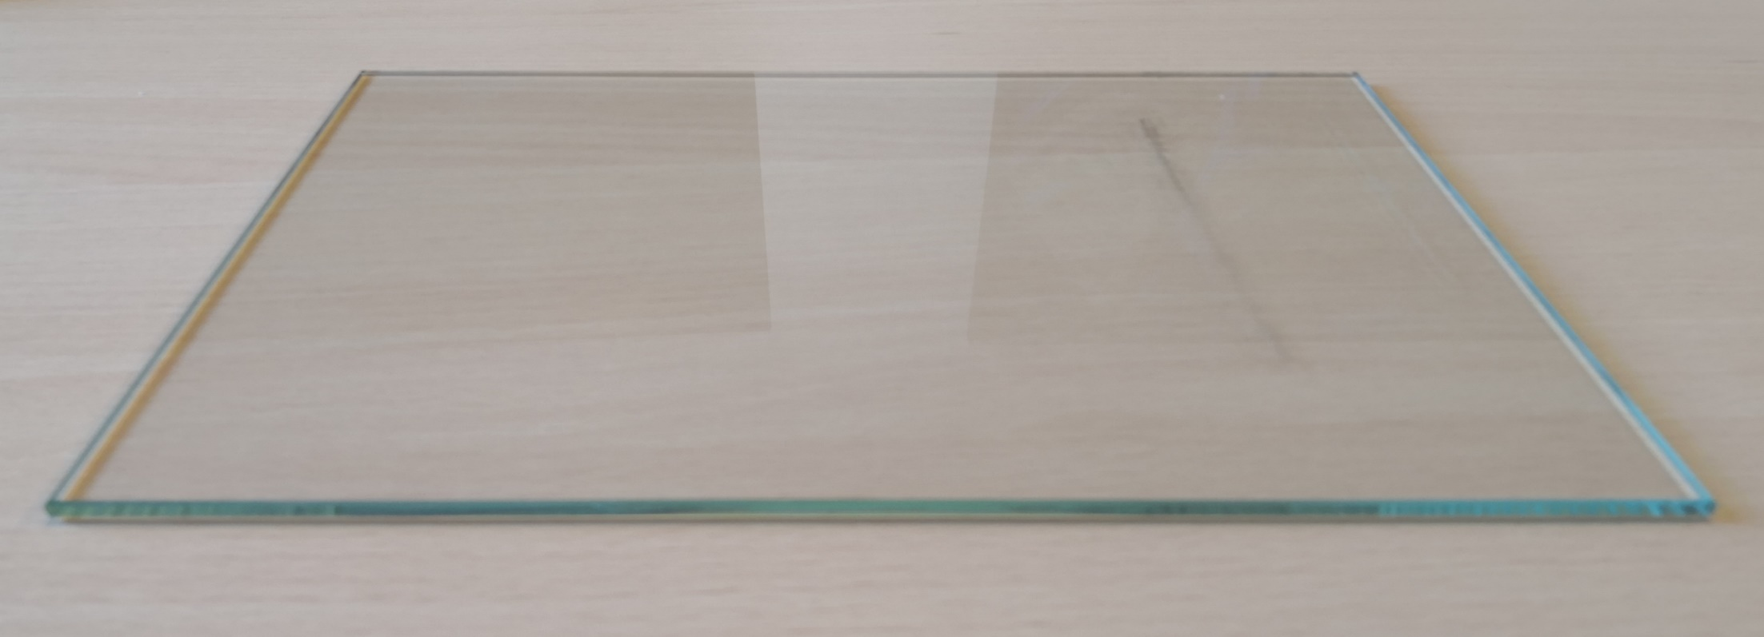

Slide 6
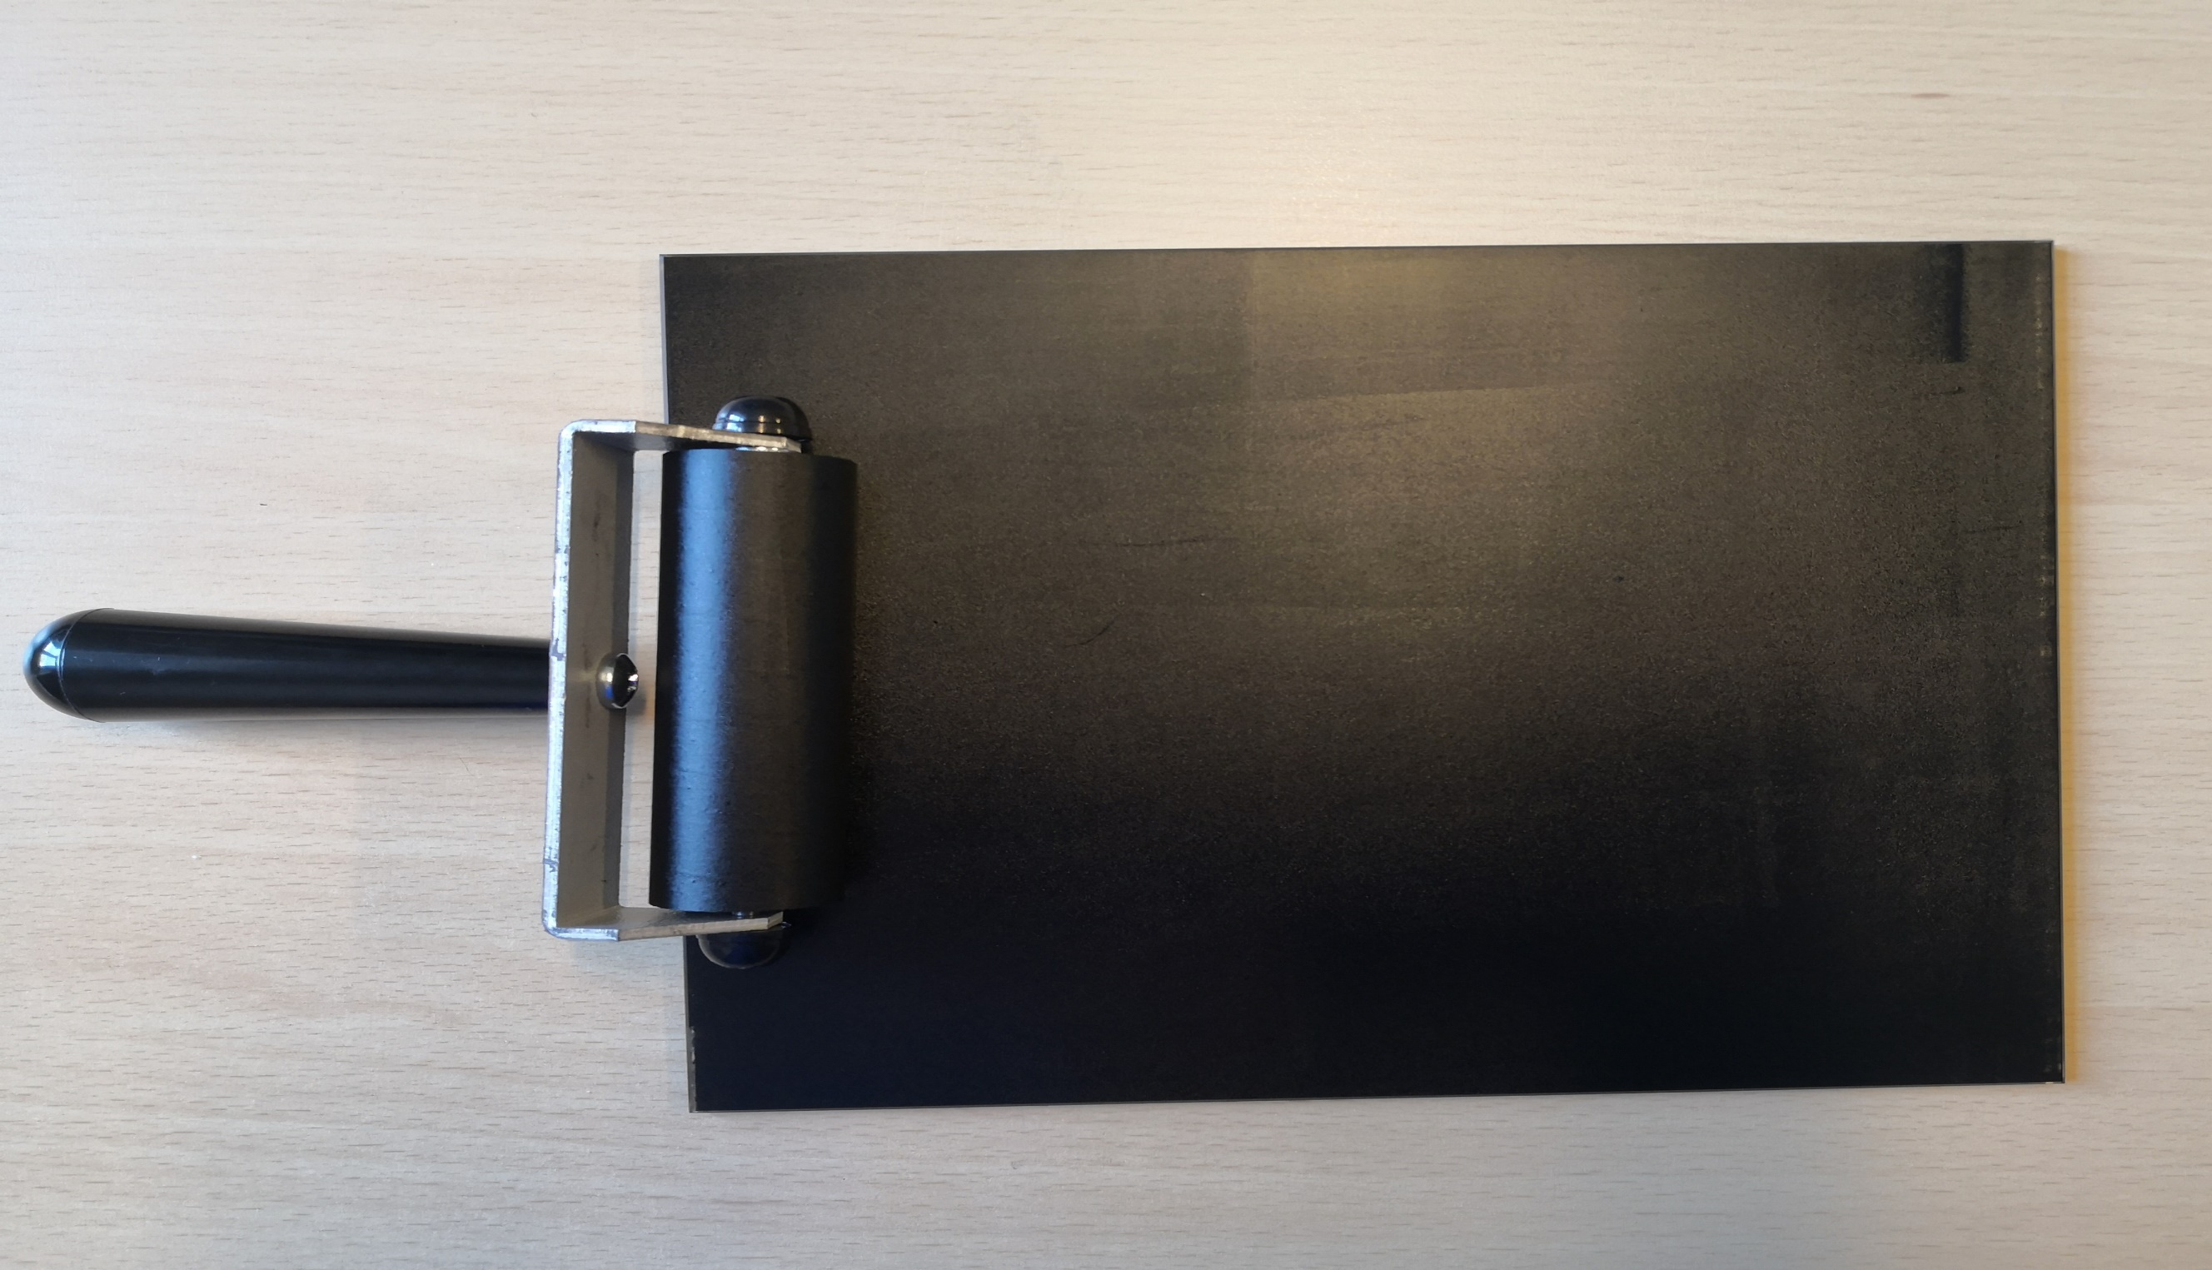

Slide 7
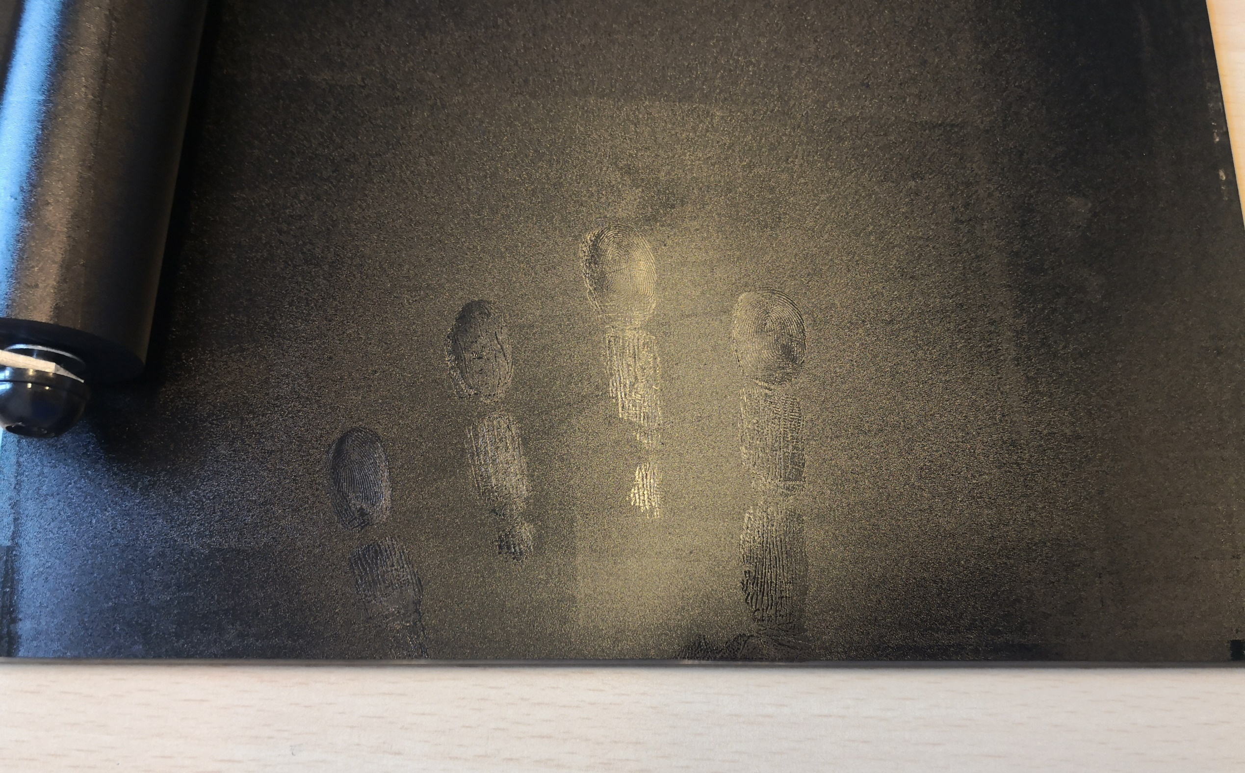

Slide 8
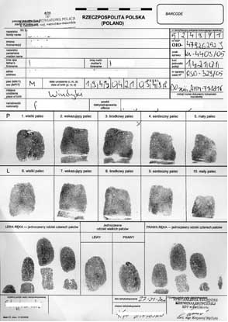
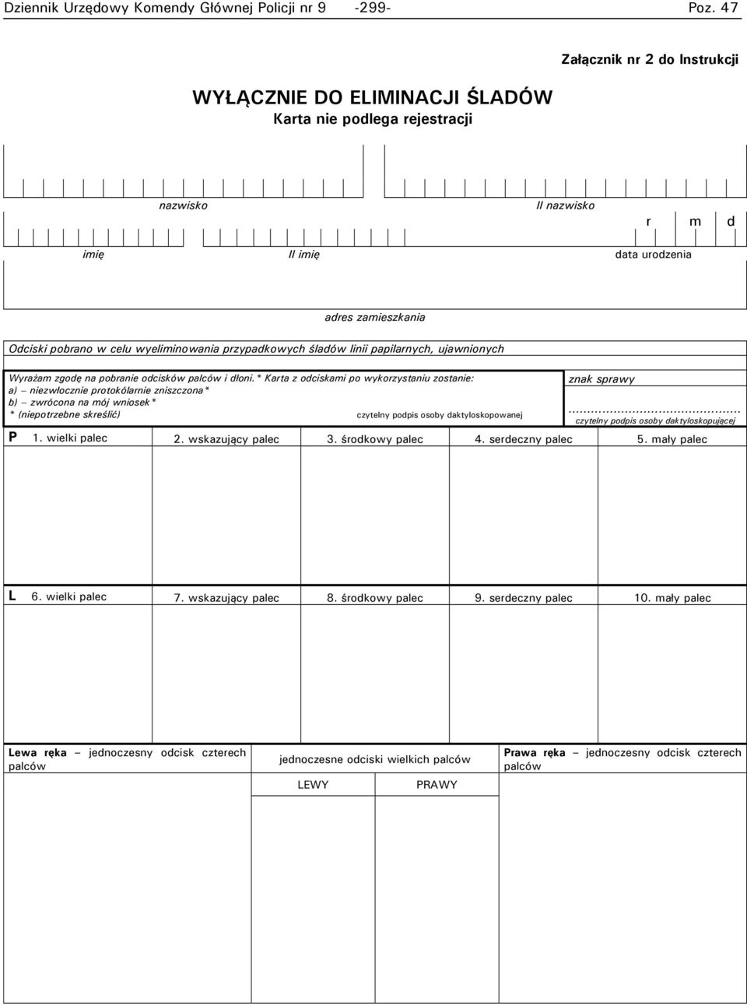

Slide 9
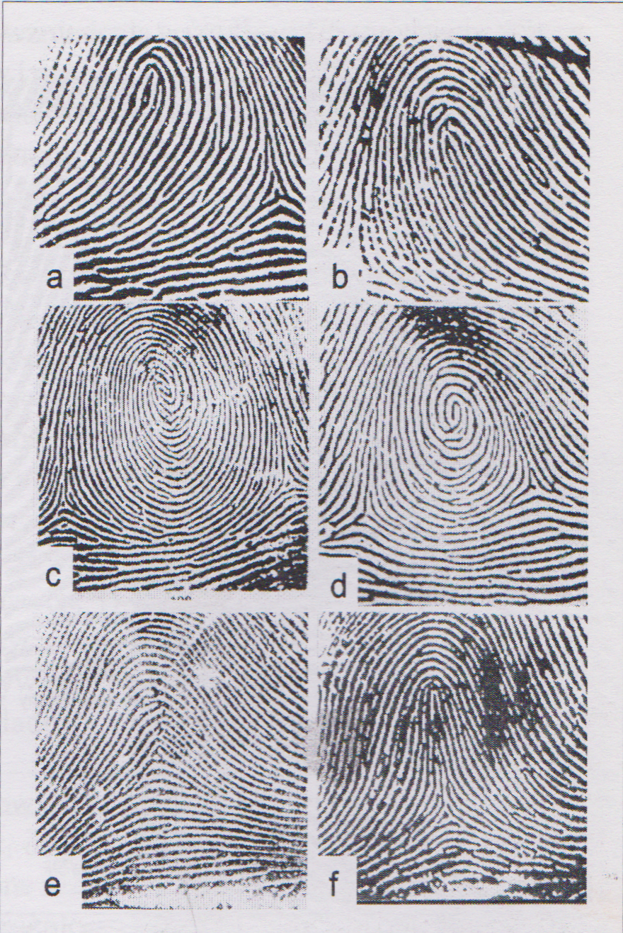
WZORY LINII
PAPILARNYCH
Podstawowe rodzaje wzorów linii papilarnych:
wzór pętlicowy lewy,
wzór pętlicowy prawy,
wzór wirowy lewoskrętny,
wzór wirowy prawoskrętny,
wzór łukowy,
wzór łukowy namiotowy

Slide 10
Badania daktyloskopijne składają się z następujących etapów:
badania wstępne
badania cech grupowych
badania cech indywidualnych
badania dodatkowe i eksperymenty

Slide 12
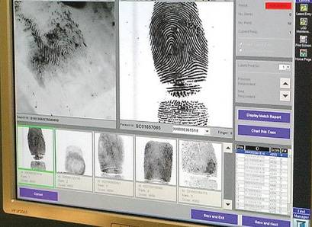
A F I S
Automated Fingerprint Identification System
Automatyczny System Identyfikacji Daktyloskopijnej

Slide 13
